Slide 1

TOÁN
CÁC SỐ 10 000. LUYỆN TẬP

Slide 2

YÊU CẦU CẦN ĐẠT
- Học sinh hiểu được:
+ NhËn biÕt con số 10.000 (10 nghìn hoặc 1 vạn)
+ Biết về các số tròn nghìn, tròn trăm, tròn chục và thứ tự các số có bốn chữ số
- Học sinh vận dụng được:
+ Biết viết các số tròn nghìn, tròn trăm, tròn chục theo thứ tự .
+ Thực hiện tìm số liền trước, liền sau của số có bốn chữ số, điền đúng số vào vạch tia số.
- Học sinh có cơ hội hình thành, phát triển:
+ Phẩm chất : Yêu thích môn Toán, rèn tính cẩn thận, tự giác trong học tập.
+ Năng lực : Rèn kỹ năng đọc, viết các số có 4 chữ số.

Slide 3

1000
1000
1000
1000
1000
1000
1000
1000
1000
1000
1000
1000
1000
1000
1000
1000
1000
1000
1000
1000
1000
1000
1000
1000
1000
1000
1000
8000
9000
10 000
10 000 đọc là mười nghìn hoặc một vạn

Slide 4
Em hãy viết các số tròn nghìn sau:
Đọc số | Viết số
Chín nghìn
Bảy nghìn
Năm nghìn
Bốn nghìn
9000
7000
5000
4000

Slide 5



Thực hành

Slide 6

Bài 1: Viết các số tròn nghìn từ 1000 đến 10 000
1000
2000
3000
4000
5000
6000
7000
8000
9000
10 000

Slide 7


2
Viết các số tròn trăm từ 9300 đến 9900.
9300 ; 9400 ; 9500 ; 9600 ; 9700 ; 9800 ; 9900.

Slide 8

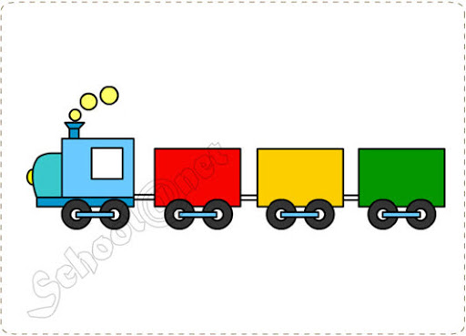
Bài 3: Viết các số tròn chục từ 9940 đến 9990.
9940
9950
9960
9970
9980
9990

Slide 9

Bài 4: Viết các số từ 9995 đến 10 000.
9998
10 000
9996
9997
9999
9995

Slide 10
5
Viết số liền trước, số liền sau của mỗi số :
2665 ; 2002 ; 1999 ; 9999 ; 6890.
Số liền trước | Số đã cho | Số liền sau
 | 2665
 | 2002
 | 1999
 | 9999
 | 6890
2664
2666
2001
2003
1998
2000
9998
10 000
6889
6891

Slide 11
Nội dung ghi nhớ
- Muốn tìm số liền trước, ta lấy số đã cho trừ đi một.
- Muốn tìm số liền sau, ta lấy số đã cho cộng một đơn vị.

Slide 12
6
Viết tiếp số thích hợp vào dưới mỗi vạch :
9990 9991 ..... …. …. 9995 …. …. …. ….. 10 000

Slide 13
6
Viết tiếp số thích hợp vào dưới mỗi vạch :
9990 9991 9995 10 000
9992
9993
9994
9996
9997
9998
9999

Slide 14




Ô số bí mật
1
2
10 000
3
4

Slide 15


Câu 1:
Em hãy đọc số
8934
Tám nghìn chín trăm ba mươi tư

Slide 16

Câu 2:
Em hãy cho biết số gồm
3000 + 400 + 20
3420

Slide 17
Câu 3:
Em hãy cho biết số 4 trong số 7741 thuộc hàng nào?
Hàng chục

Slide 18
Câu 4:
Số liền sau của số 6532 là số nào?
6533

Slide 19






Chào tạm biệt các con!

